Slide 1

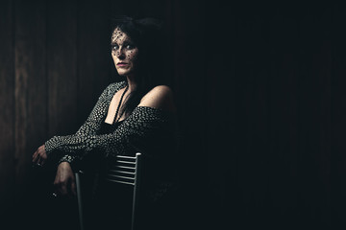
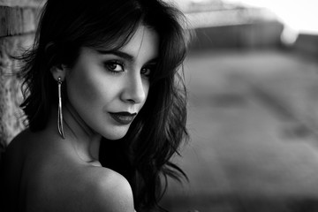
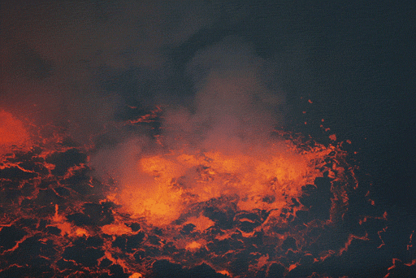
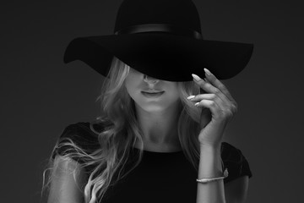

Seré una sombra eterna
Es que mi desencanto nada puede
contra mi condición de ánima en pena
si a pesar de tus párpados exangües
y las blancuras de tu faz anémica,
aún se tiñen tus labios
con el color sangriento de las fresas
A fuerza de quererte
me he convertido, Amor, en alma en pena,
y en el candor angélico de tu alma
seré una sombra eterna.
¿Por qué, querida mía,
si mi pasión de ayer está ya muerta
y en tu rostro se anuncian los estragos
de la vejez temida que se acerca,
tu boca es una invitación al beso
como lo fue en lejanas primaveras?
jrvg
jrvallegomez@outlook.es

Slide 2







¿Te ha gustado?
Puedes ver más entrando
Aquí
Además puedes recibir powerpoints en tu correo electrónico suscribiéndote aquí:
…

